Slide 1
«Что мы знаем о Родине?»
Воспитатель МКДОУ «Детский сад №7 компенсирующего вида городского округа город Нововоронеж»
ШИШЛОВА ИРИНА МИХАЙЛОВНА

Slide 2
«Воспитание любви к родному краю начинается с малого – с любви к своей семье, к своему дому. Постоянно расширяясь, эта любовь к родному переходит в любовь к своему государству, к его истории, его прошлому и настоящему, а затем ко всему человечеству».
Академик Д.С.Лихачёв

Slide 3
ПАТРИОТИЧЕСКОЕ ВОСПИТАНИЕ
Я и ОБЩЕСТВО
МОЯ СТРАНА
НАША ПЛАНЕТА
Страны и народы
Моя семья
Русь изначальная
Государств. символика
Природа и климат
Детский сад
Малая Родина
Москва – столица нашей Родины
Планета на карте и глобусе
Школа
Наша Армия
Космос

Slide 4
Задачи:
- формирование у детей целостных знаний и взглядов на мир, определяющих личностную позицию, направленность поведения и деятельности;
-воспитание гражданина, патриота отечества, готового сохранять и умножать его богатства, красоту, уникальность и целостность;
- формирование базисов духовной культуры личности, культуры мира – положительного опыта социального взаимодействия.

Slide 5
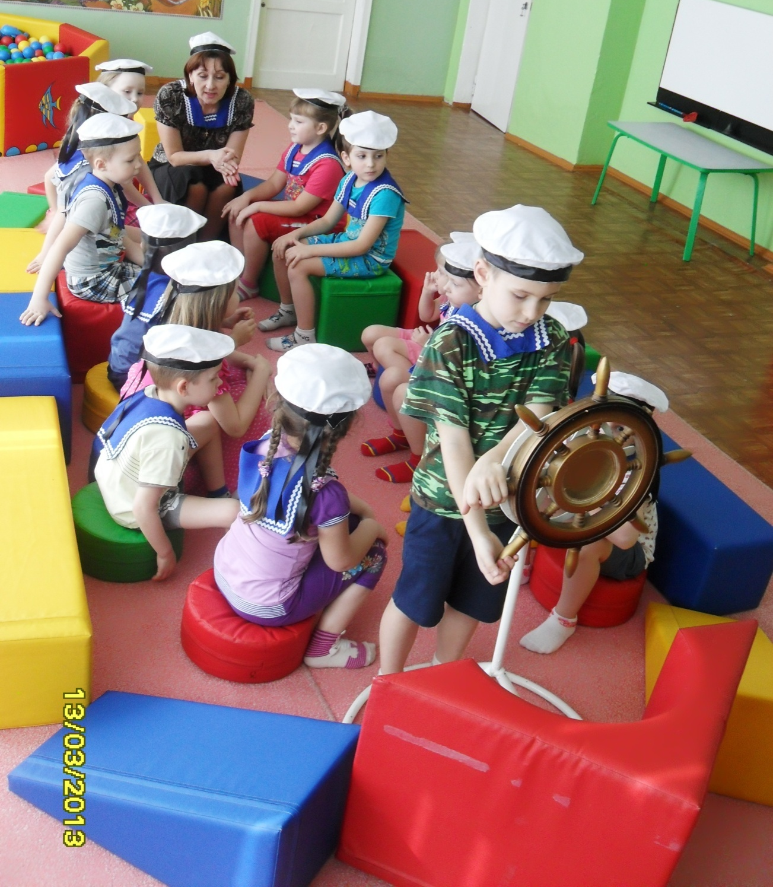

Slide 6
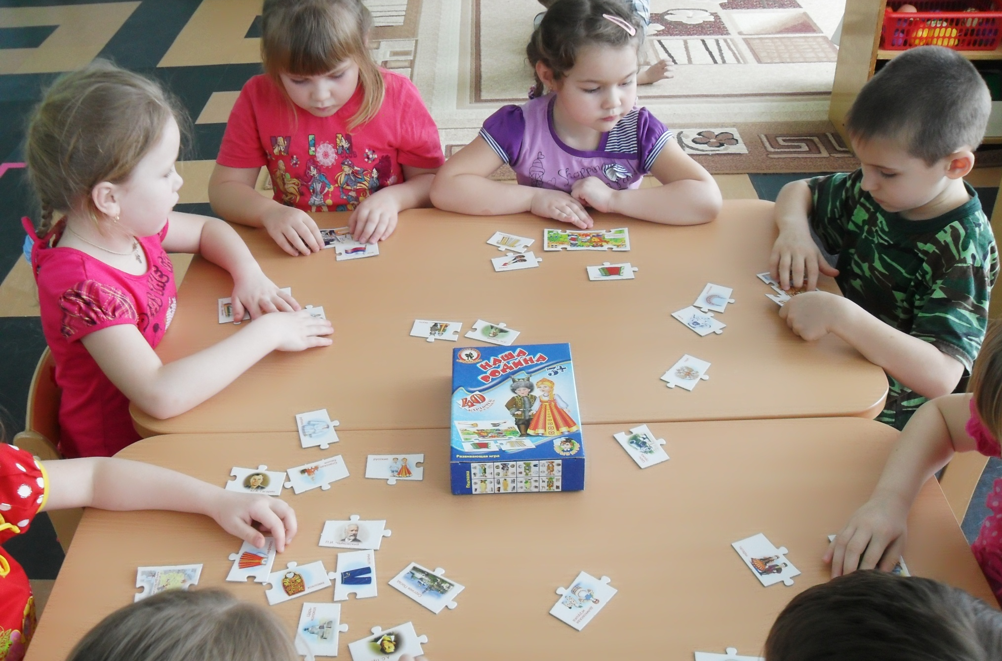
аппппоро

Slide 7
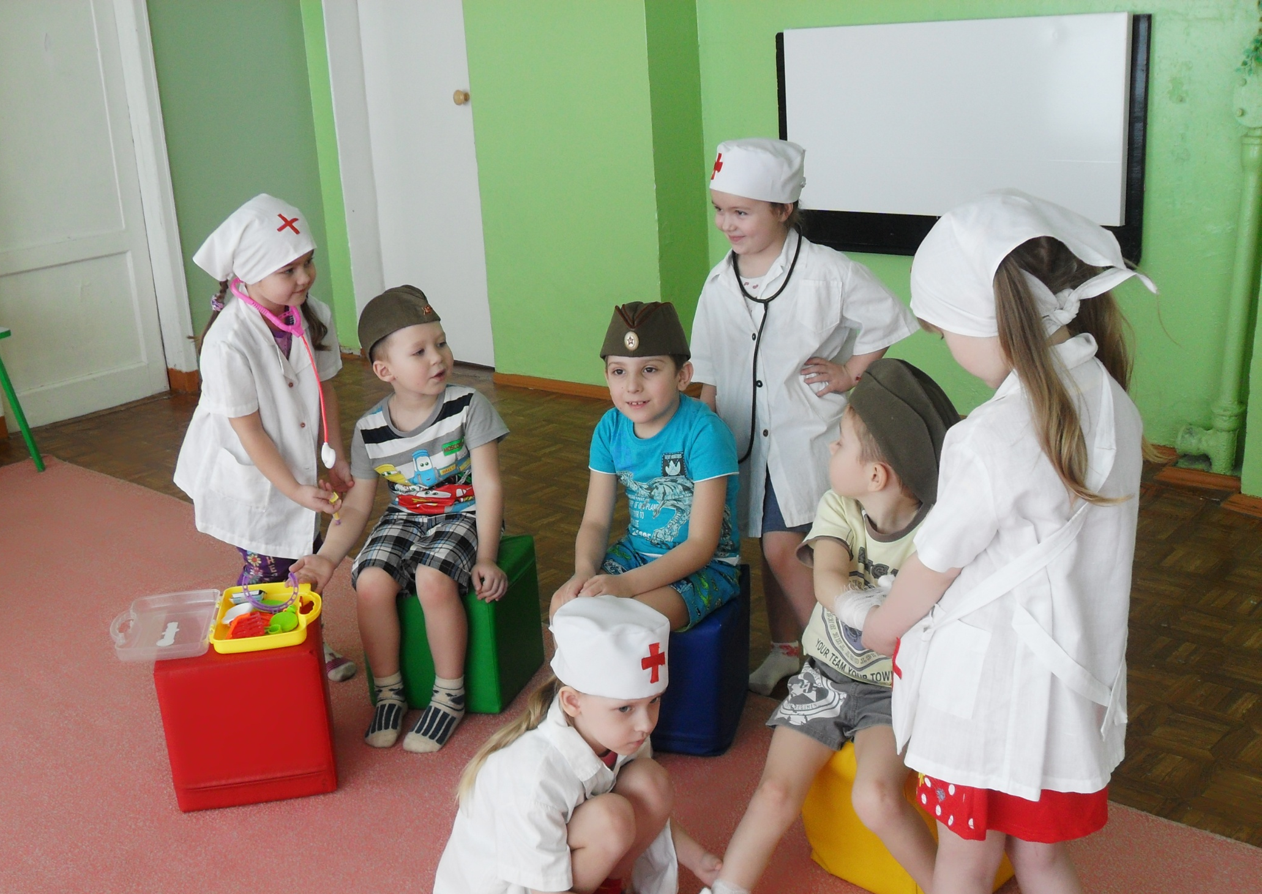

Slide 8
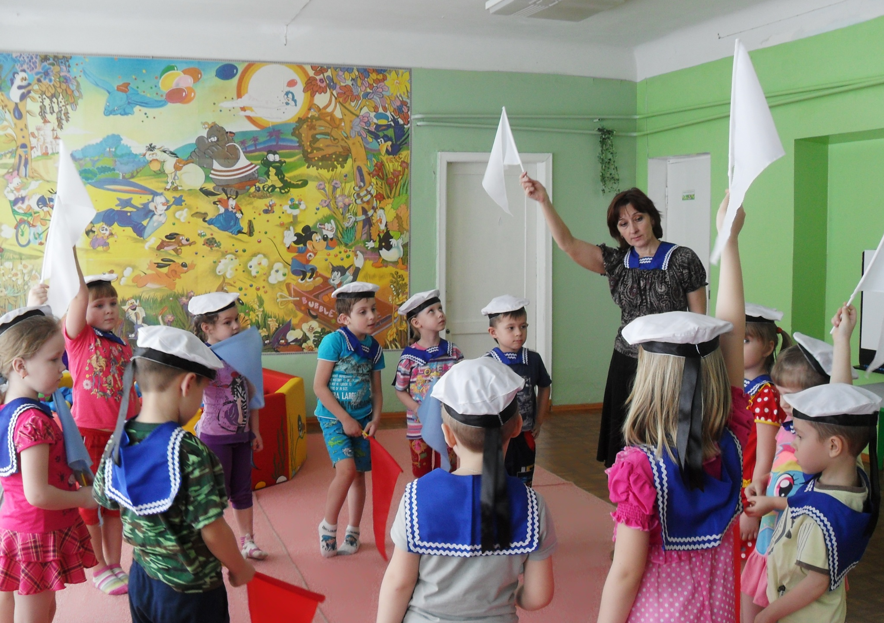

Slide 9
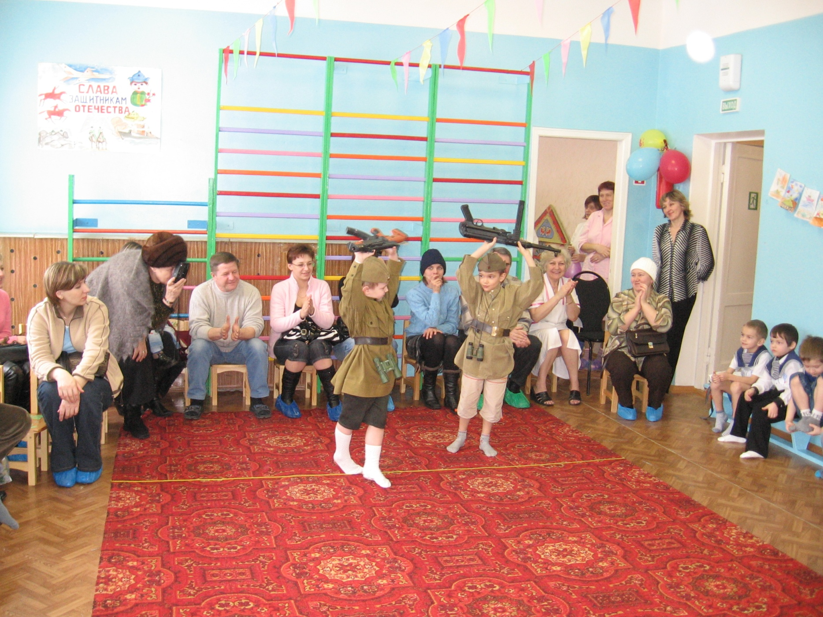

Slide 10
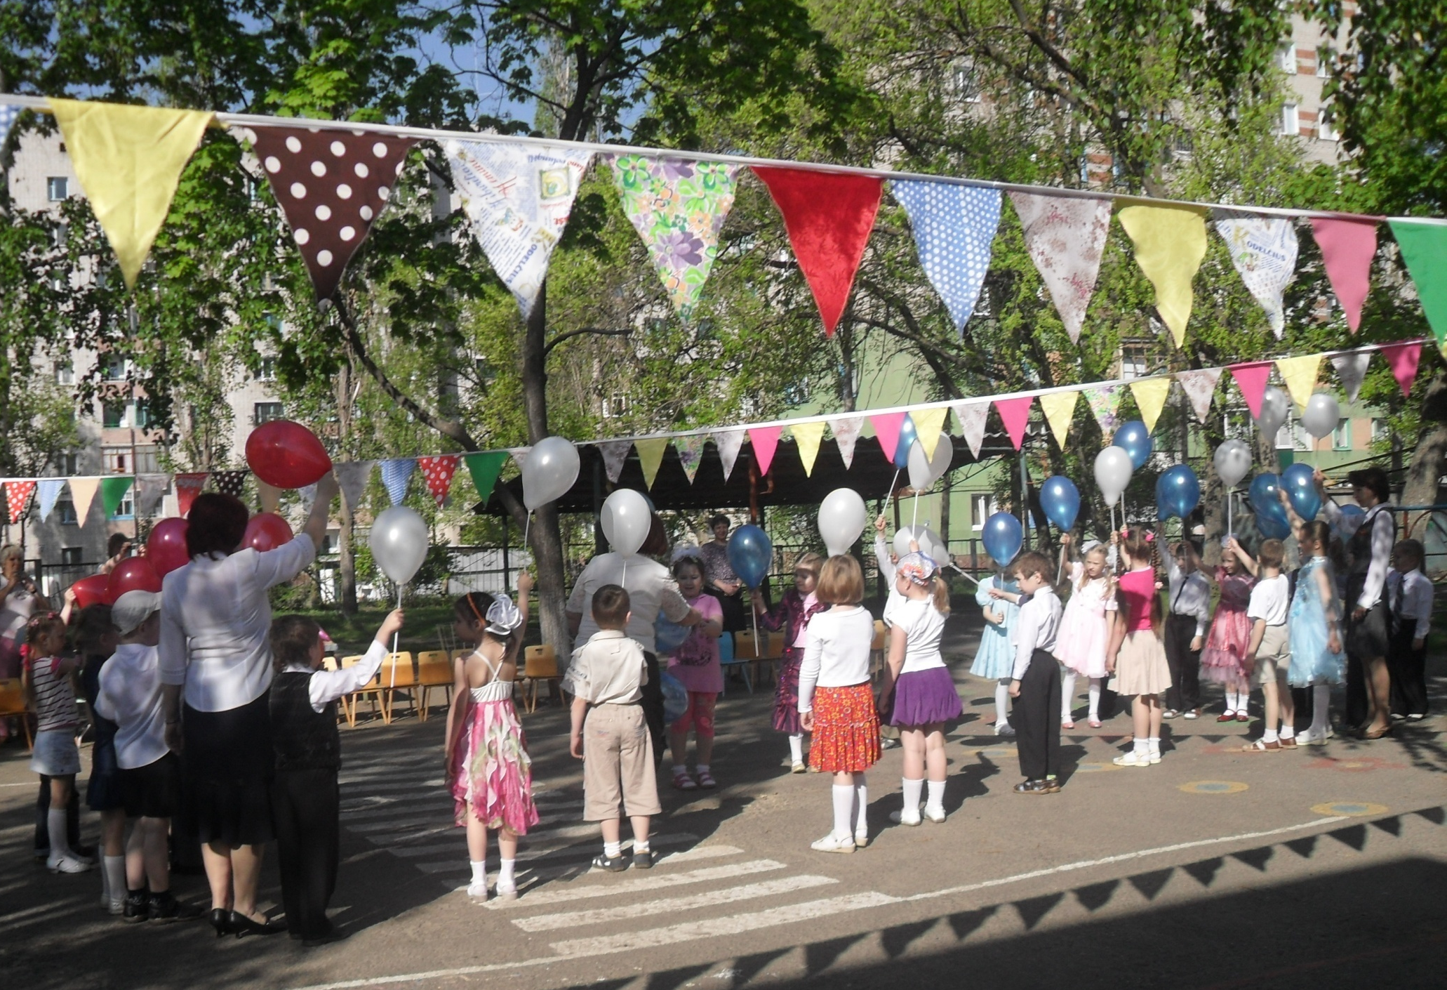

Slide 11
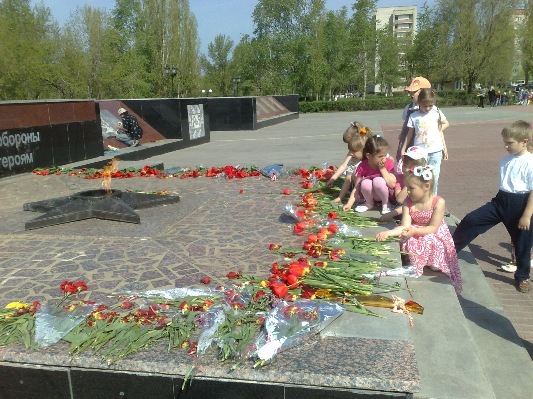

Slide 12
Предпосылки использования проектного метода
- видоизменение и совершенствование окружающей среды;
- потребность в инновационной деятельности;
- вовлечение семей в воспитательно-образовательный процесс;
- многофункциональное взаимодействие с социумом.

Slide 13
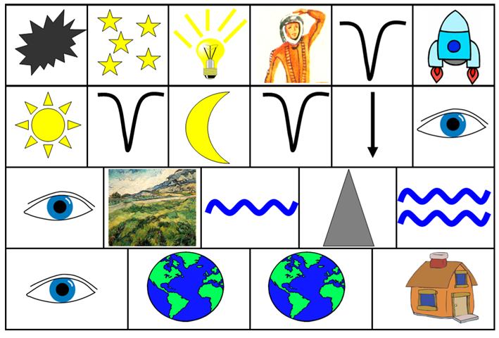
Мнемотаблица для заучивания стихотворения «Космонавт» В. Степанова

Slide 14
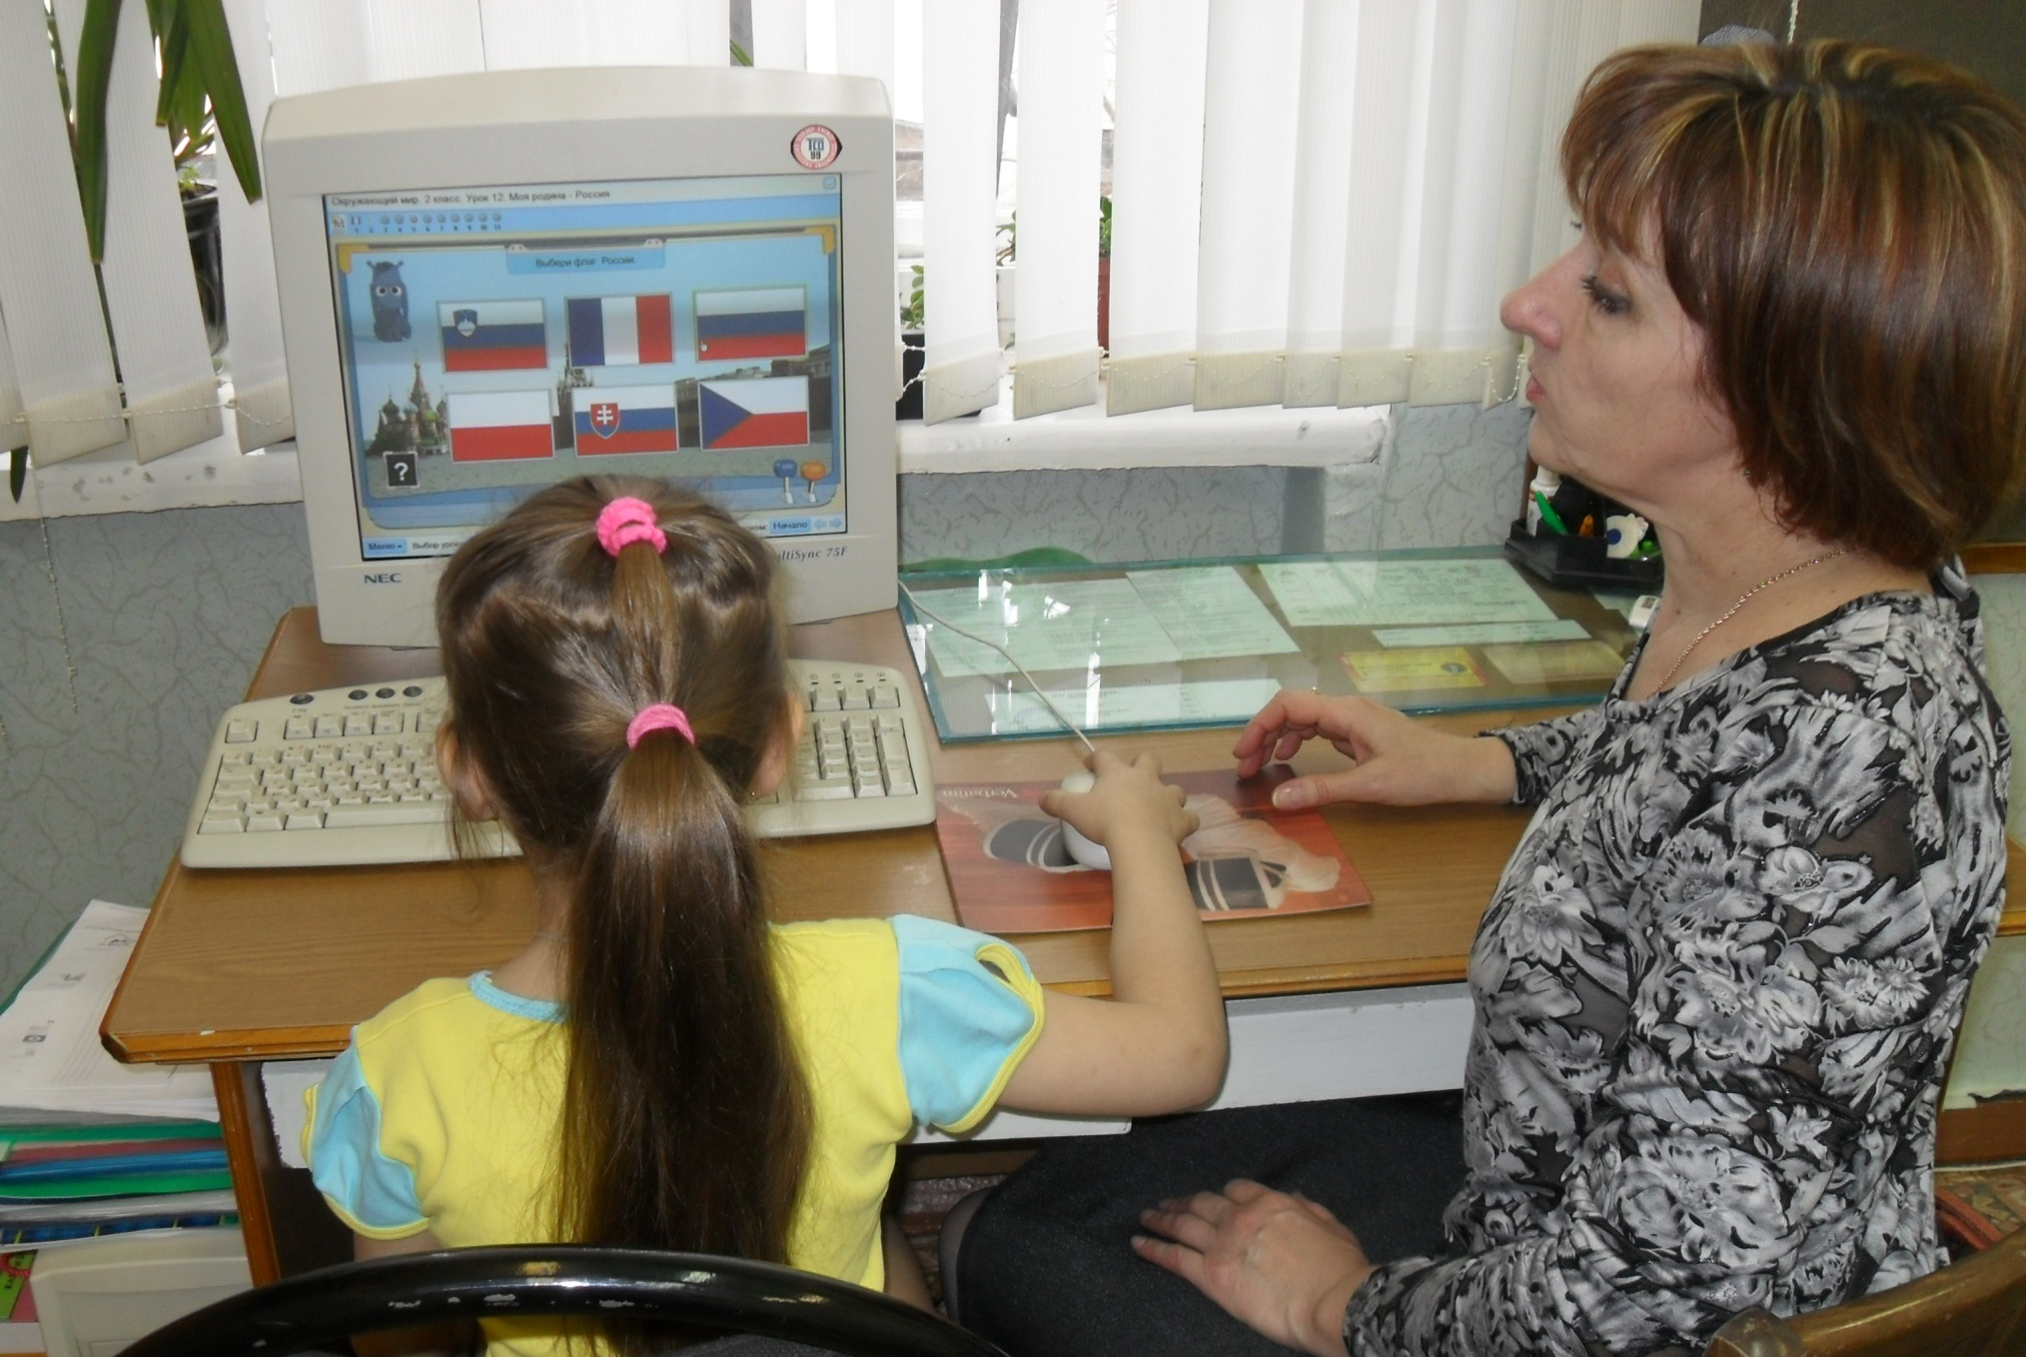

Slide 15
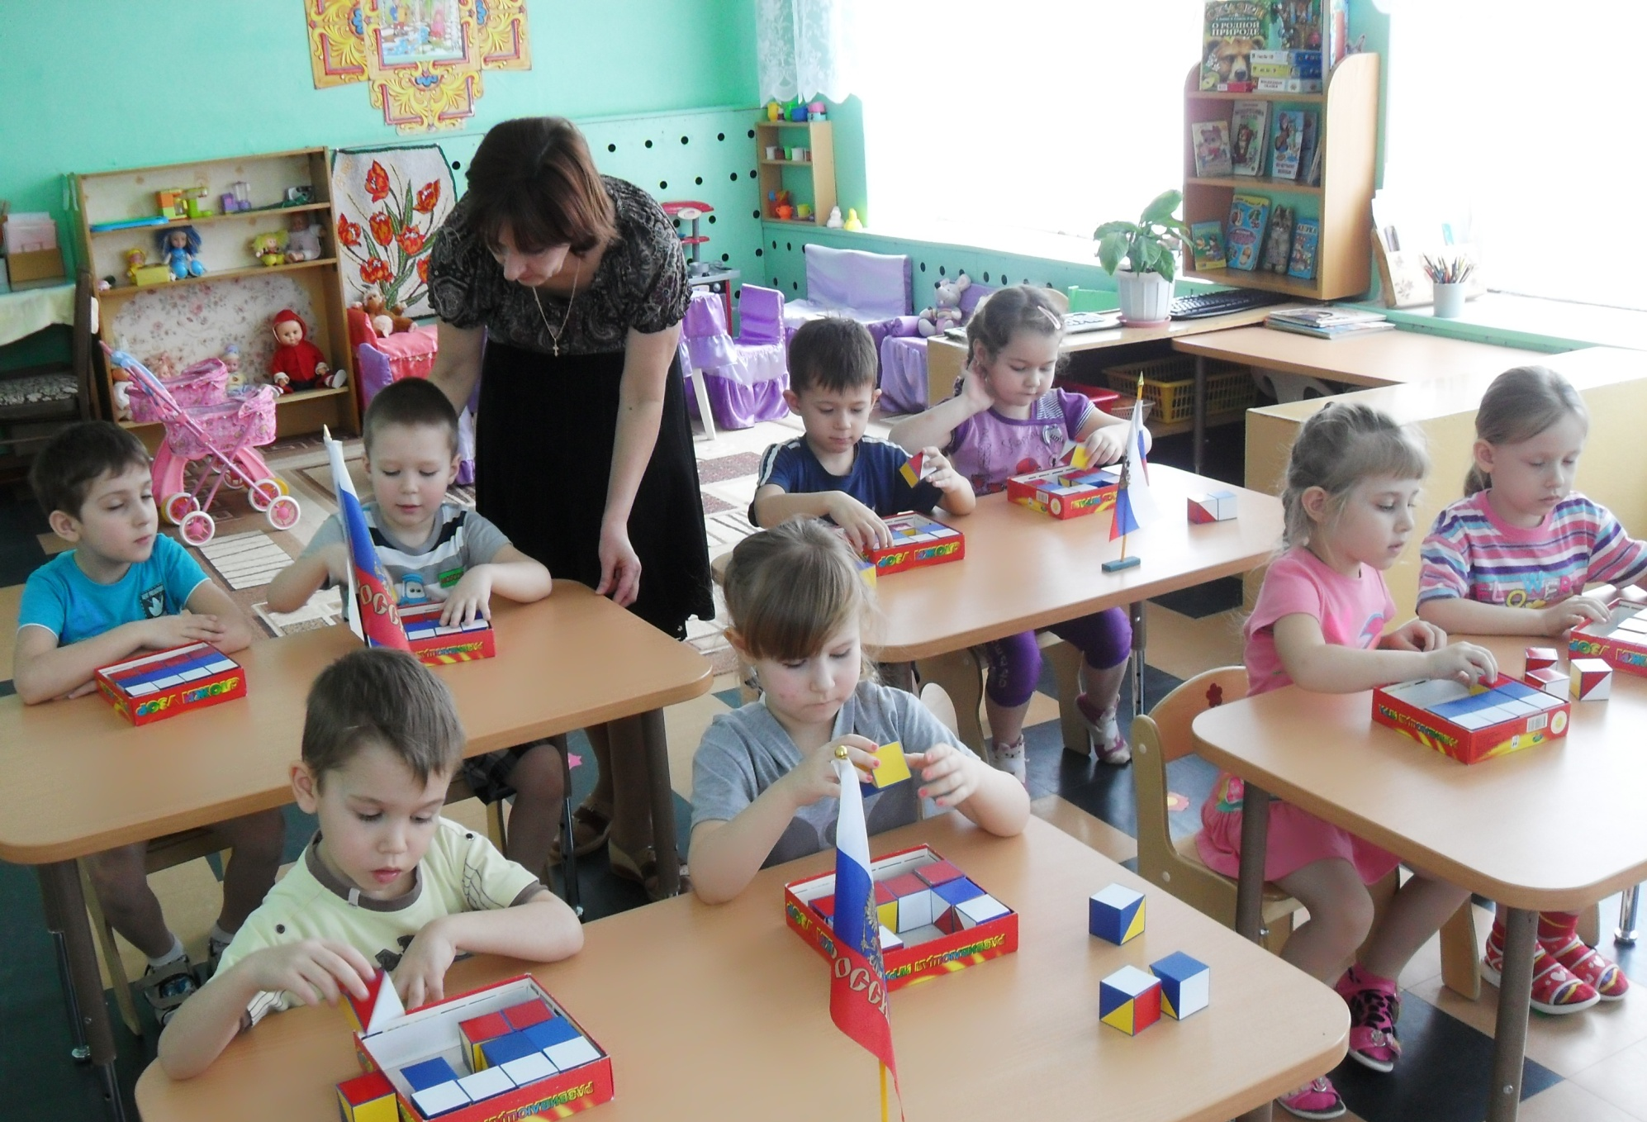

Slide 16
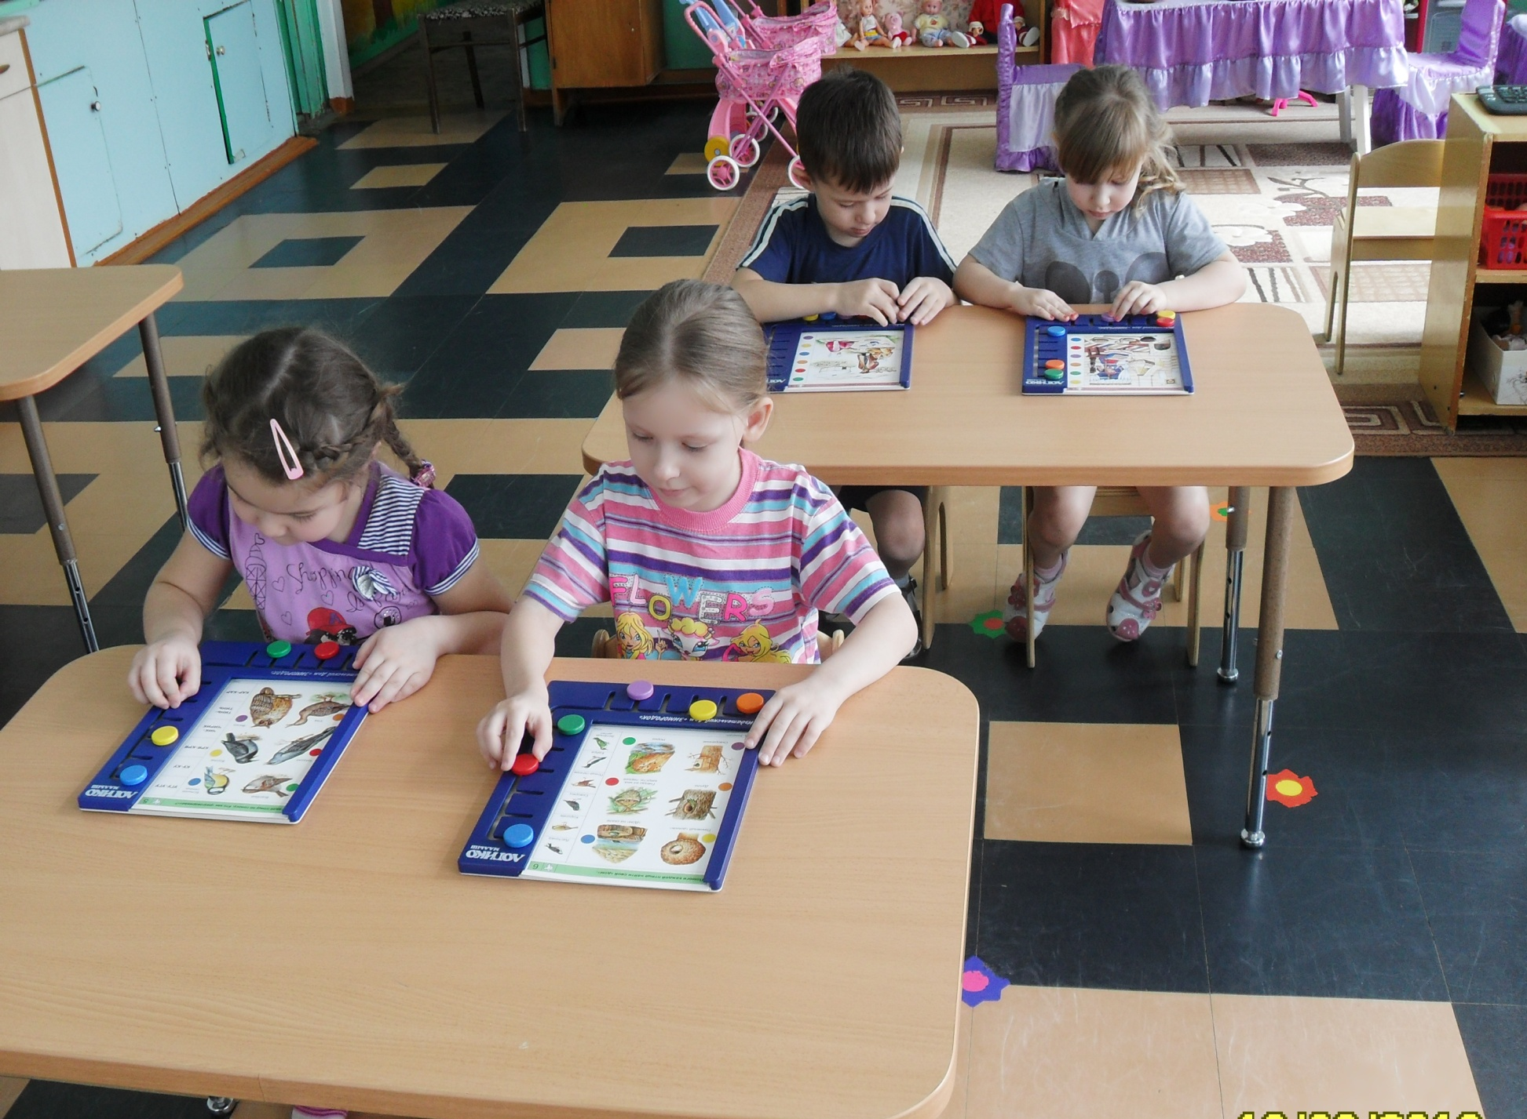

Slide 17
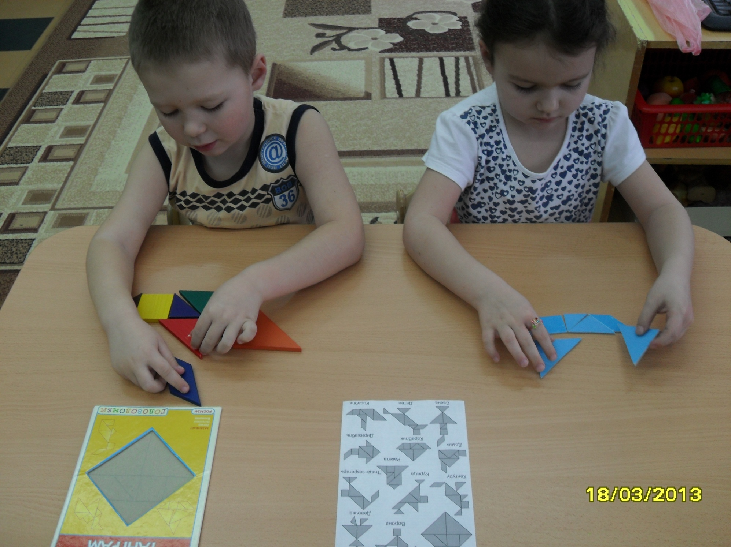


Slide 18
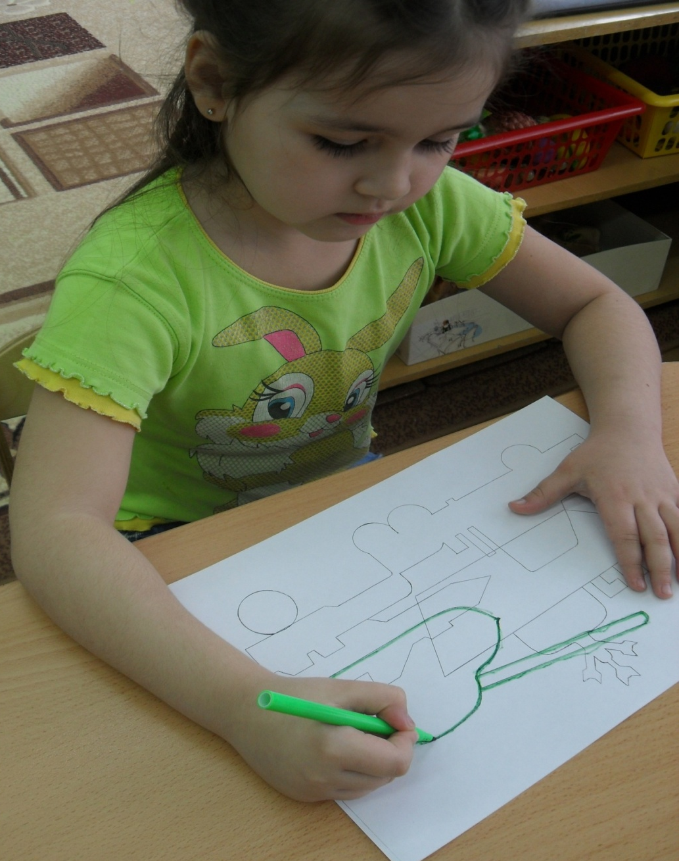

Slide 20
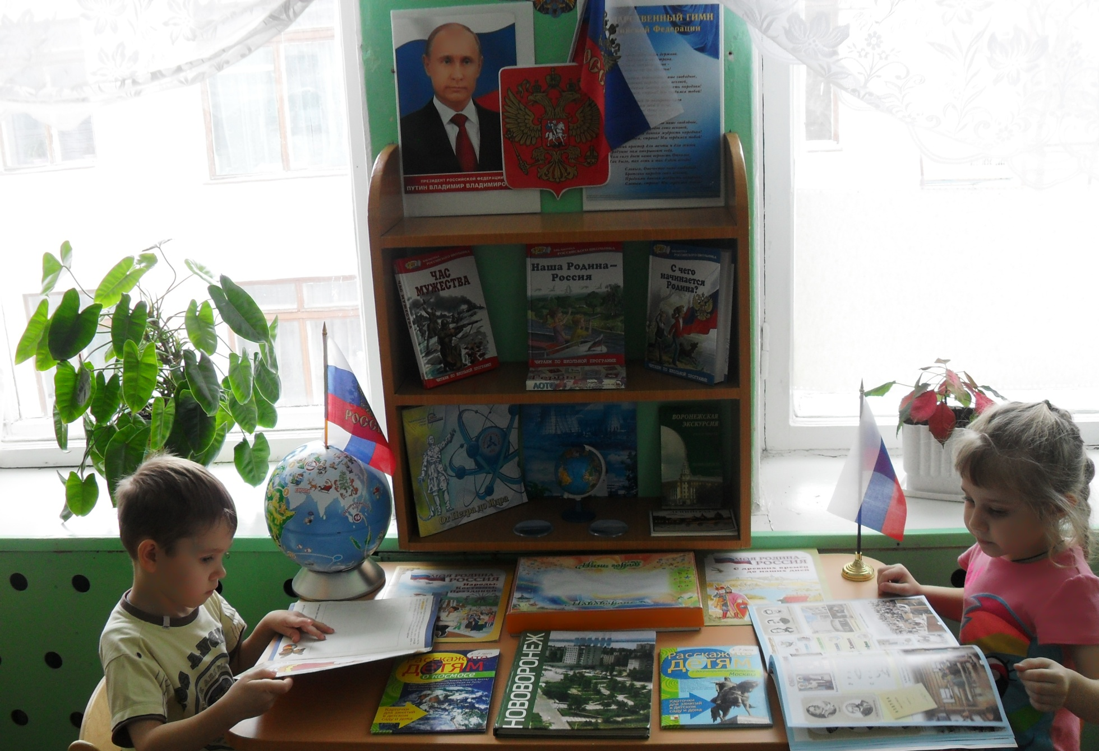

Slide 21
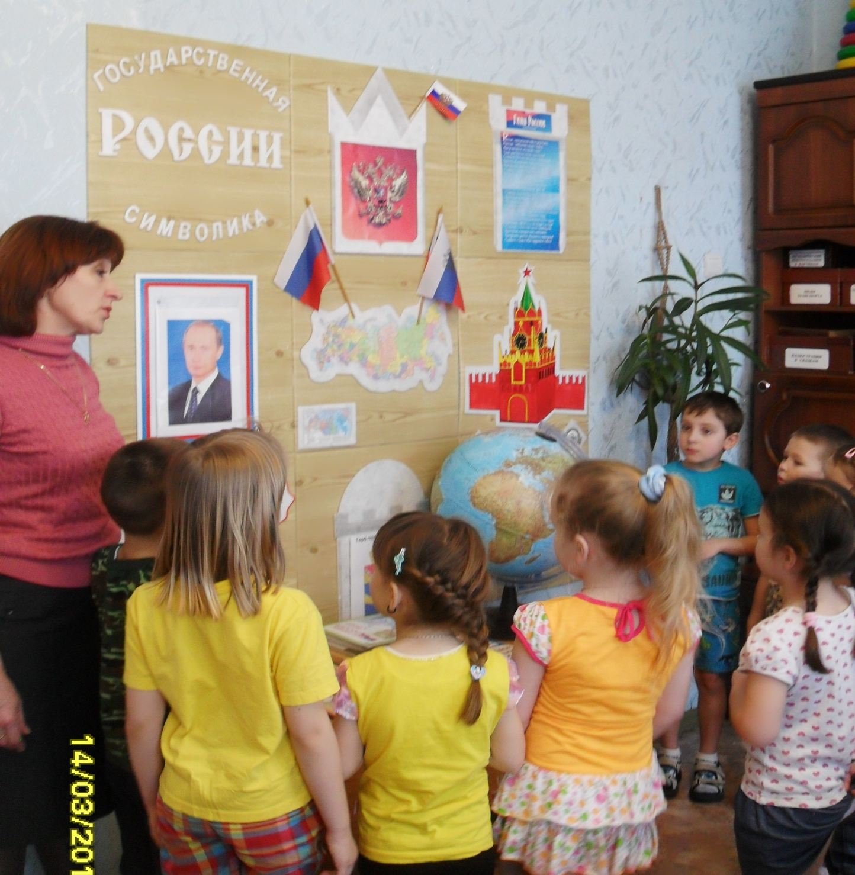

Slide 22
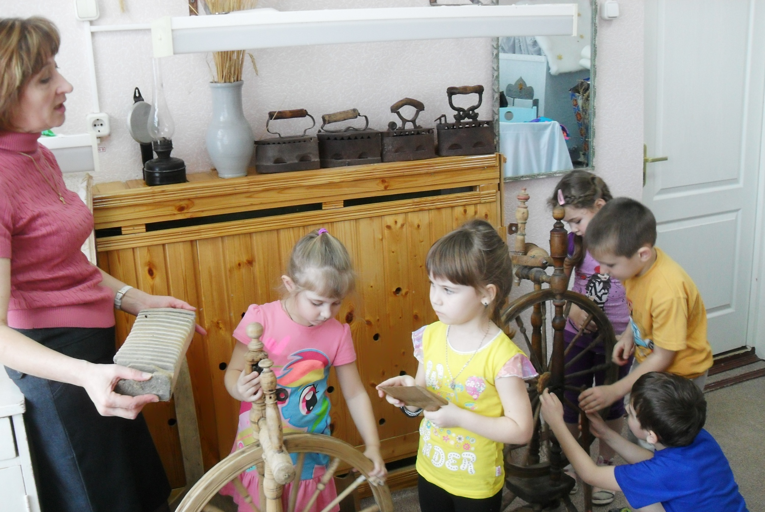

Slide 23
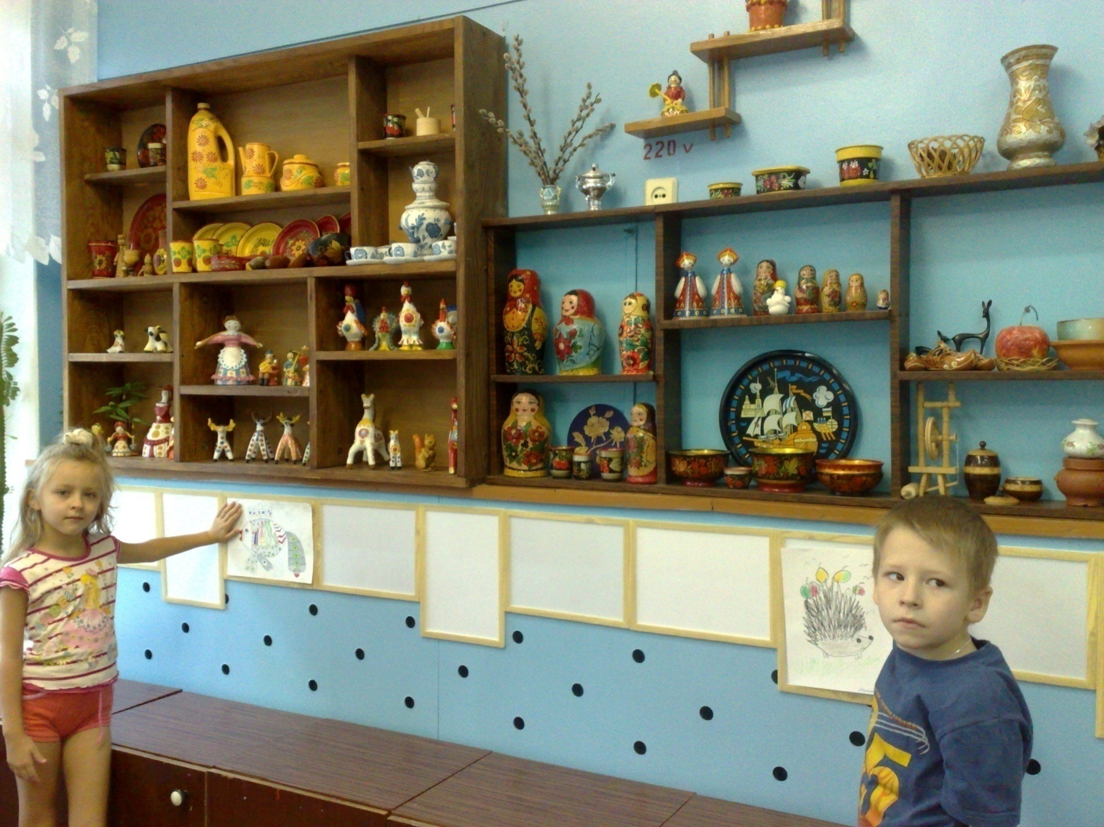

Slide 24
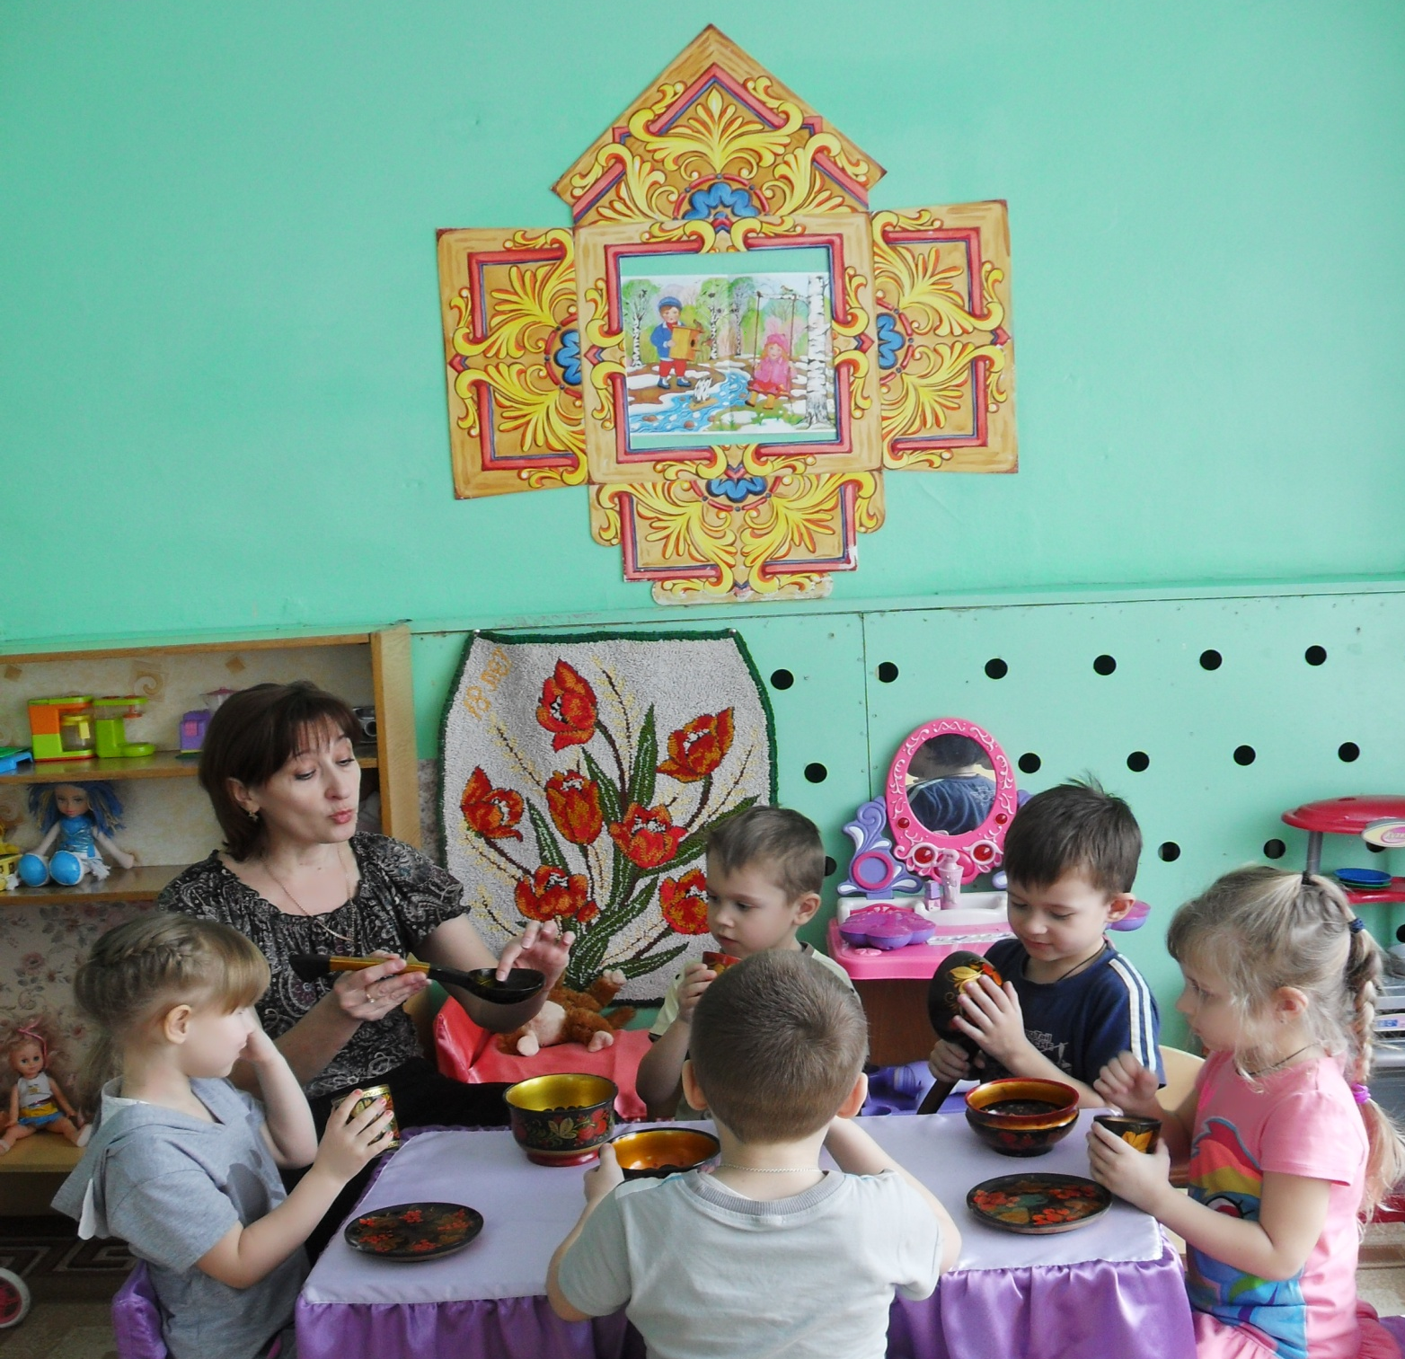

Slide 25
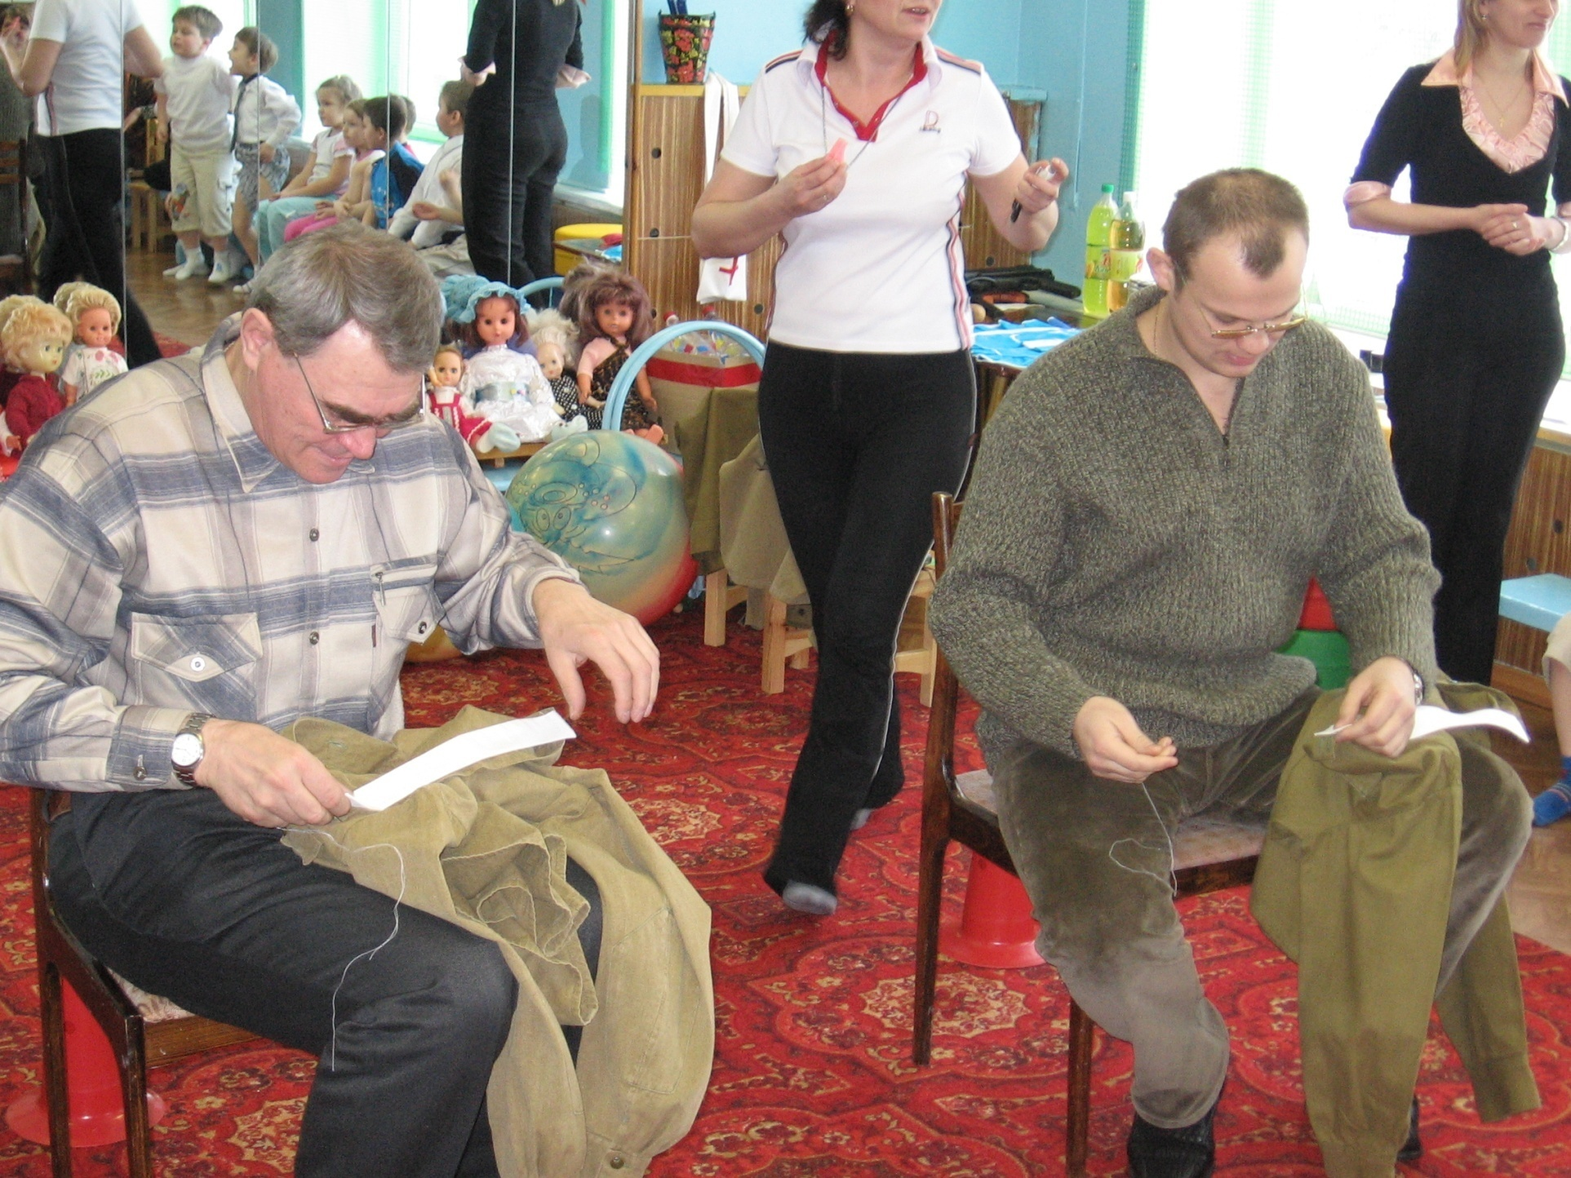

Slide 26
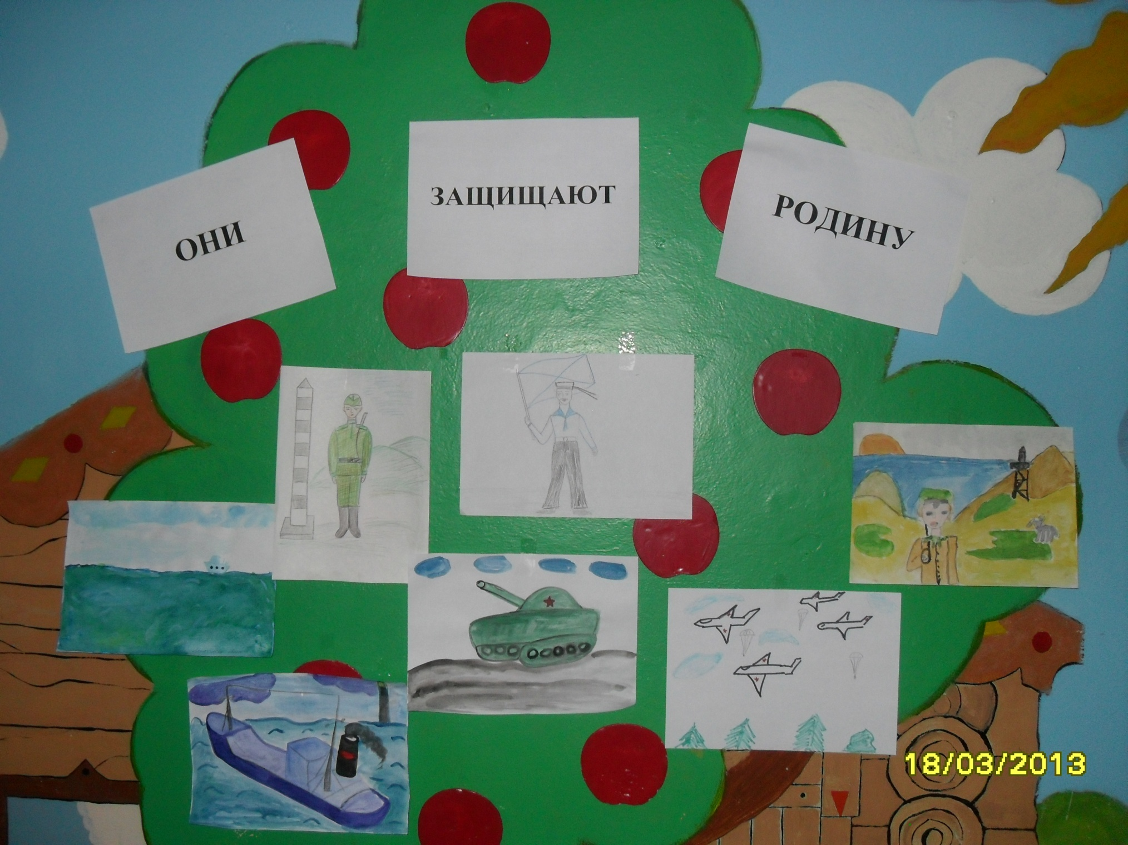

Slide 27
"От того, как прошло детство, кто вёл ребенка за руку в детские годы, что вошло в его разум и сердце из окружающего мира - от этого в решающей степени зависит, каким человеком станет сегодняшний малыш".
В.А.Сухомлинский

Slide 28
СПАСИБО
ЗА
ВНИМАНИЕ!

